Slide 1
矩阵理论
张继龙
jlzhang@buaa.edu.cn

Slide 2
教科书:
《矩阵论教程》 张绍飞等机械工业出版社
参考书:
《矩阵分析》史荣昌等，北理工出版社
《矩阵论》 戴华 ，科学出版社

Slide 3
第一章 线性代数引论
线性空间
Jordan标准型

Slide 4
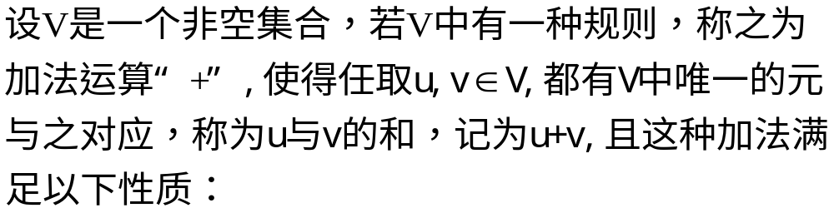
第一节 线性空间
一、定义

Slide 5
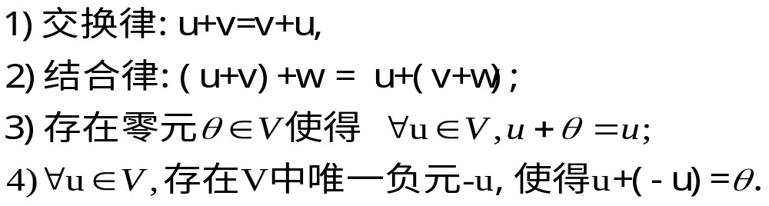
例如 1. (Z, +), (Q, +), (R, +), (C, +)在加法运算下;
2. (Q\{0}, · ) , (R\{0}, · ) , (C\{0}, · )在乘法运算下都构成加群.

Slide 6
数域：若一个数集中任意两个数的和，差，积，商（除数不为0）仍在该数集中，则称该数集为数域.
如：有理数域，实数域，复数域等

Slide 7


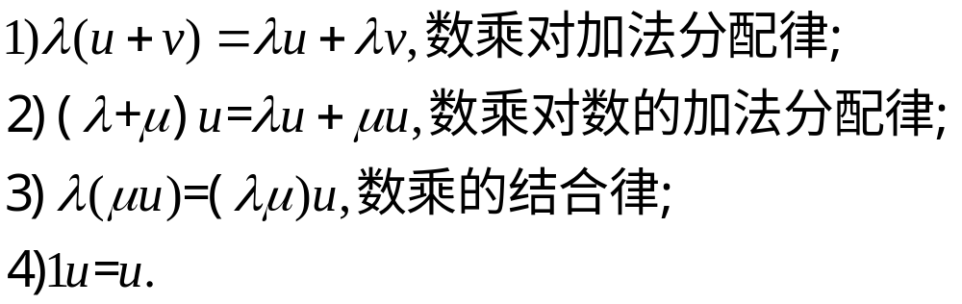
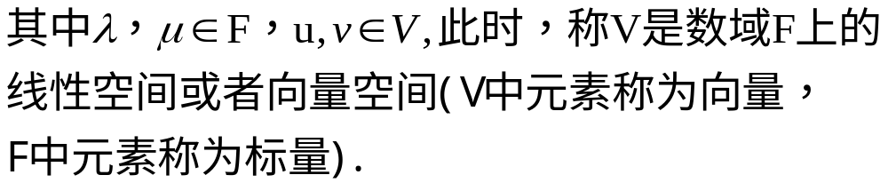
线性空间：设(V, +)是一个加群，F 是一个数域，若有 F 对 V 的数乘规则，使得 有V中唯一元与之对应，记为 ，且此规则满足：

Slide 8
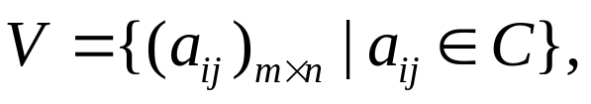
当F =R时，称V是实线性空间，当F=C时，称V是复线性空间.
例如1：几何空间，令
2：设V为C上的所有m×n 矩阵构成的集合，即
在矩阵加法和数乘矩阵运
算下，V构成C上的线性空间(m×n 阶复矩阵空
间)，记为C^{m×n}. 类似的可定义R^{m×n} .

Slide 9
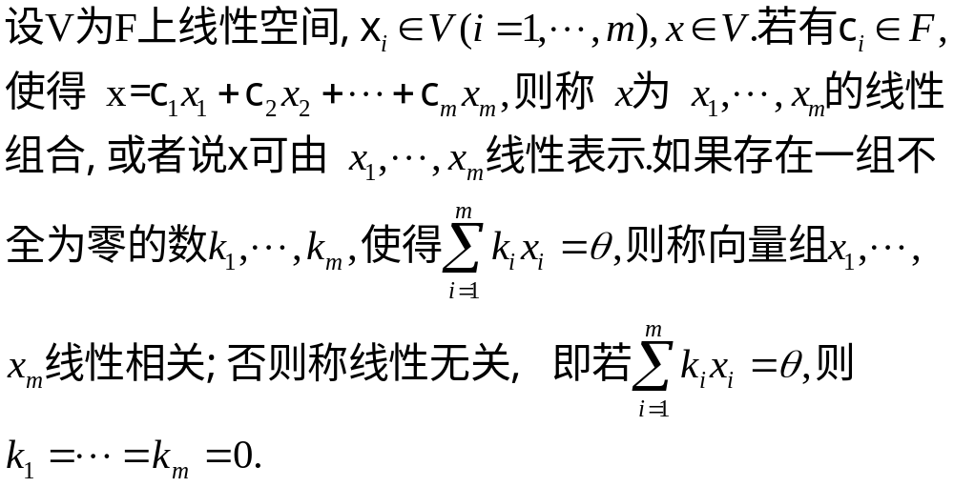
二、维数，基底与坐标

Slide 10
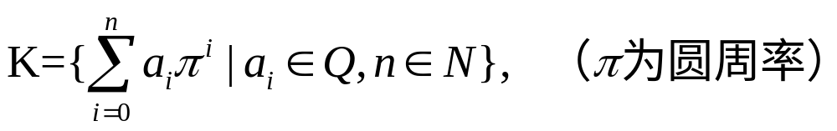
线性无关组的任一子集是线性无关的，线性相关组的
任一扩展集仍线性相关.
维数：线性空间V中不同线性无关组中向量个数不一定相同，向量个数最大者叫做V的维数，记为dimV. 当dim V< ∞, 称 V 为有限维空间，否则为无限维空间，记dim V= ∞.
无限维空间很多，如
K为Q上的无限维线性空间.

Slide 11
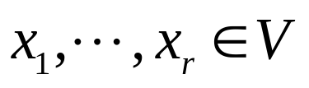
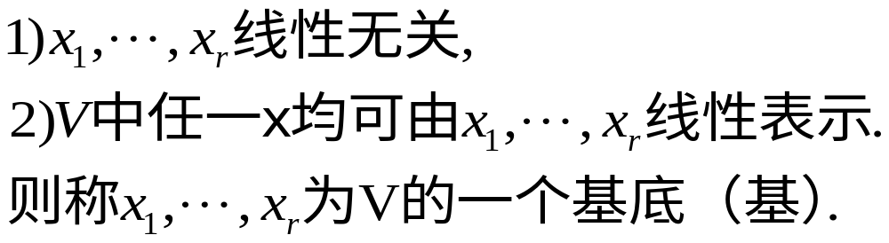
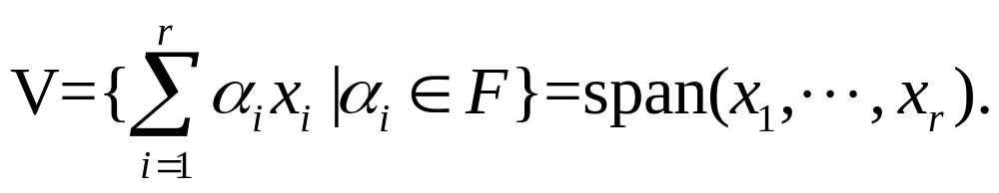
设V是数域F上得线性空间， ,若满足

Slide 12
定理1 设dim V<+∞, 则
推论1 n维线性空间中任意n个线性无关的向量均为V的一个基底，且任一线性无关组 x_{1,} … , x_{r,}
可扩充为一组基.
推论2 V中任意一个元素y, 均可由V的一个基底 x_{1,} … , x_{n}唯一表出.

Slide 13
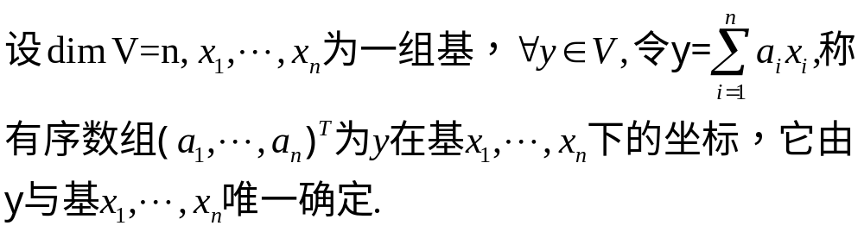
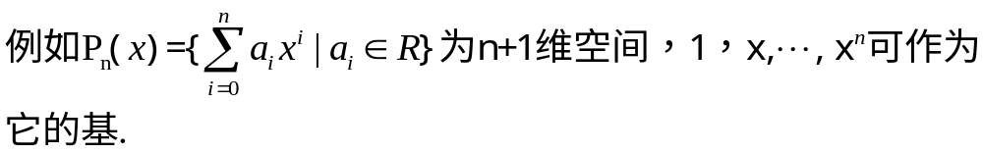
坐标：

Slide 14
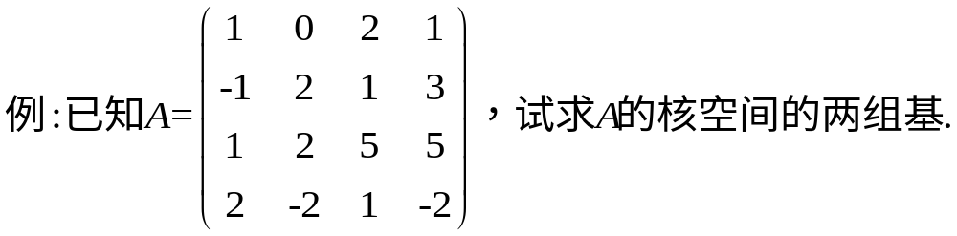
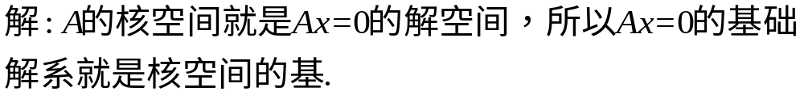

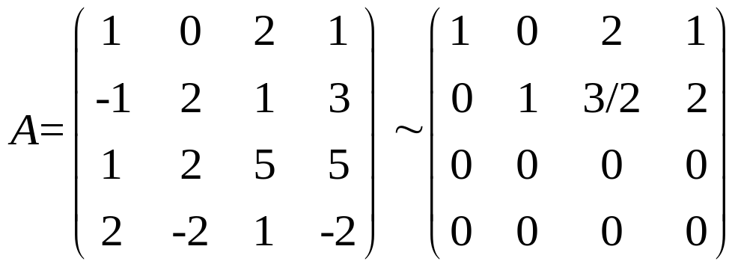

Slide 15
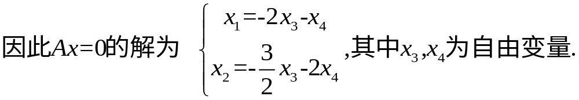
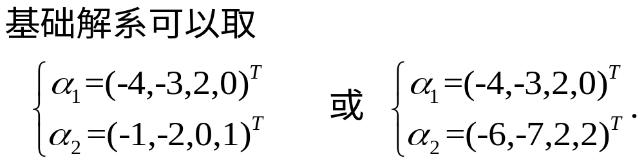

Slide 16
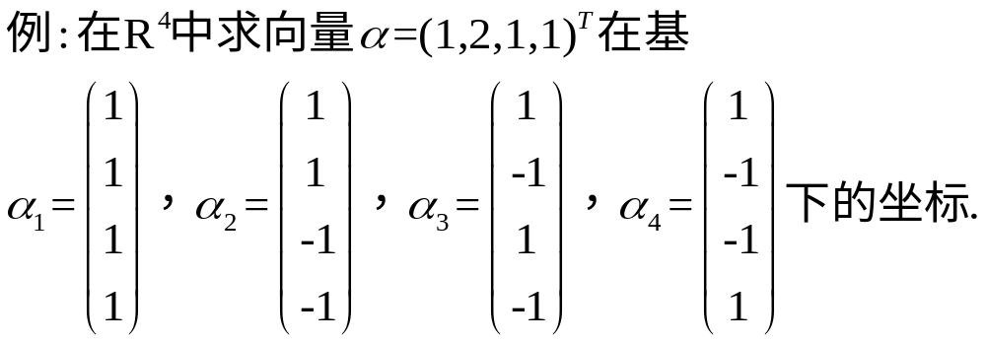
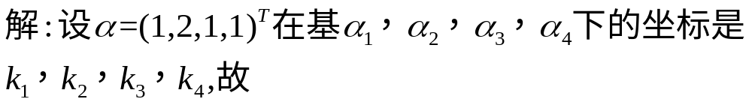


Slide 17
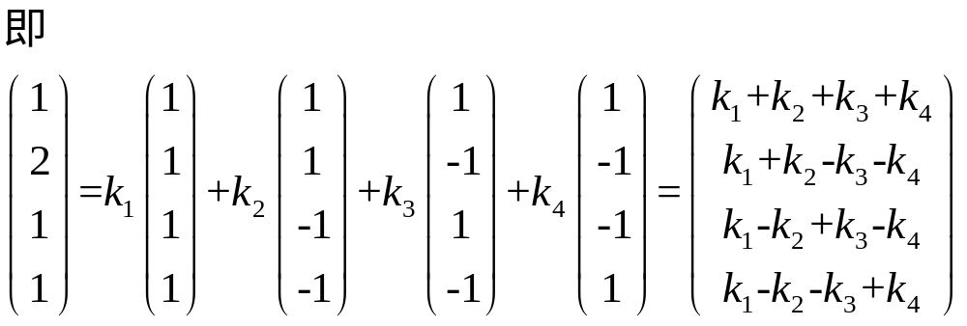
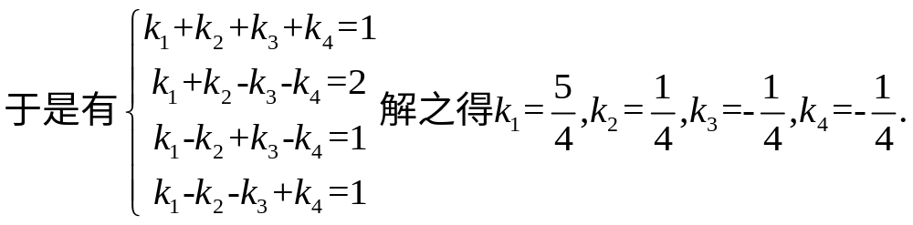

Slide 18
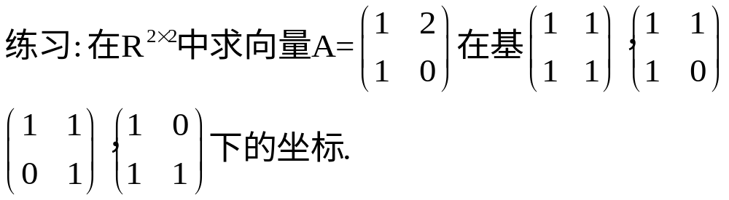


Slide 19
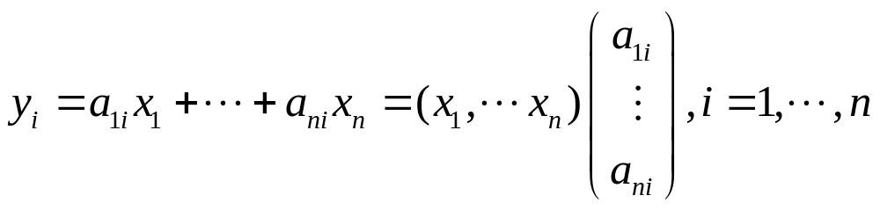
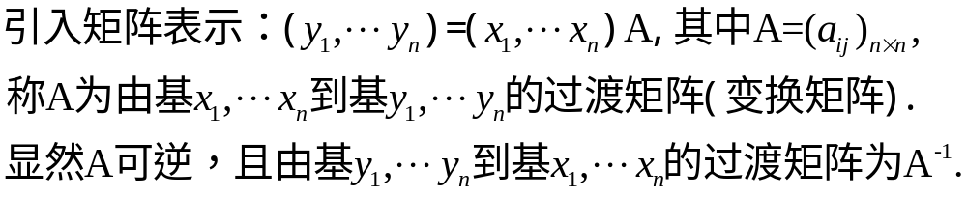
三、基变换与坐标变换

Slide 20
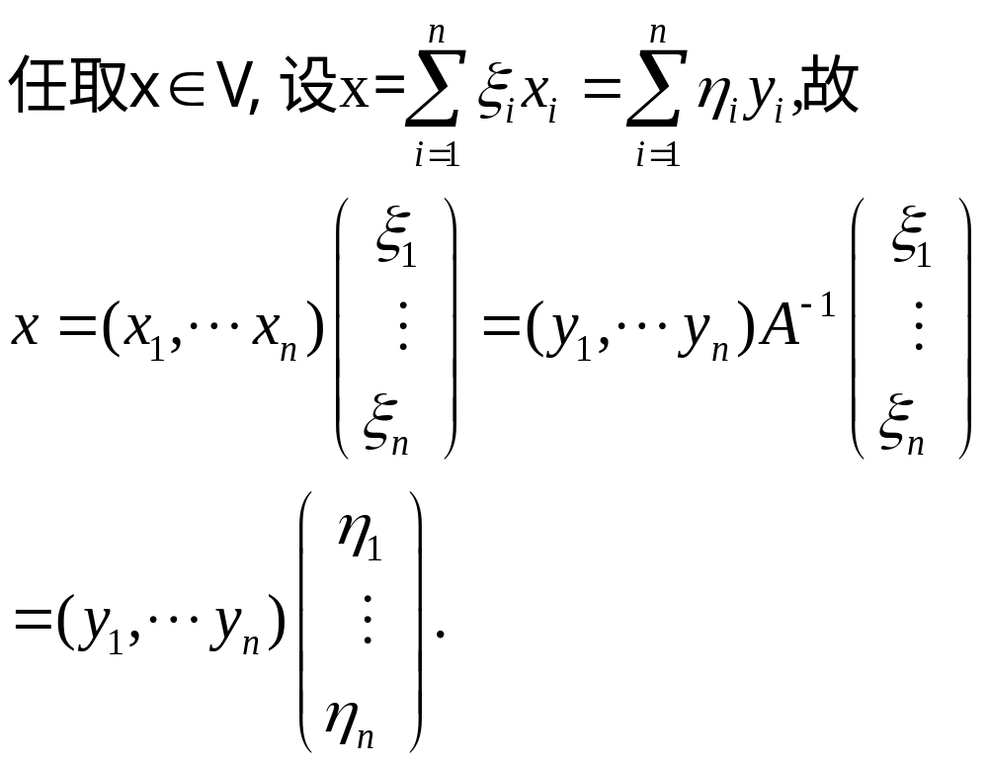

Slide 21
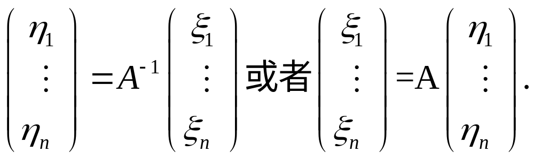
由唯一性知

Slide 22
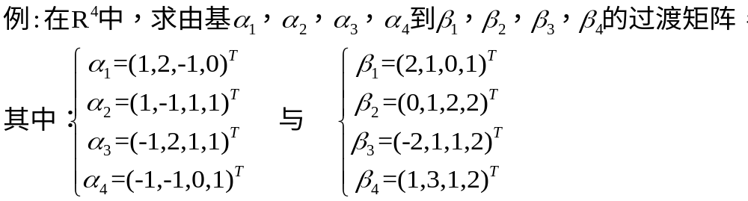
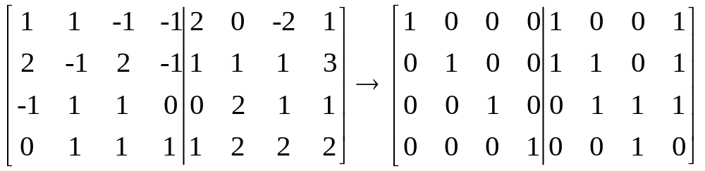

Slide 23
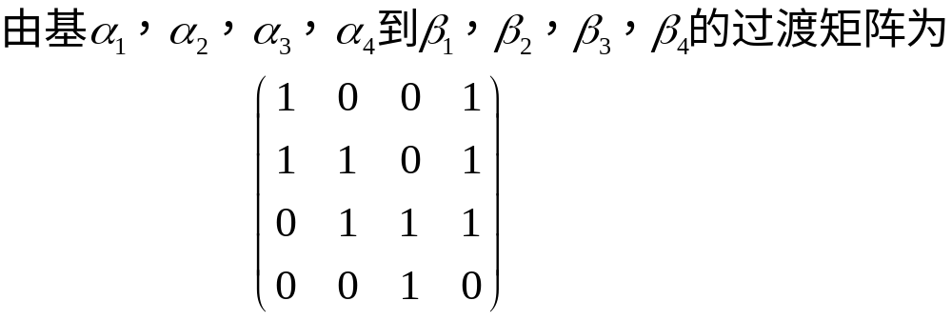
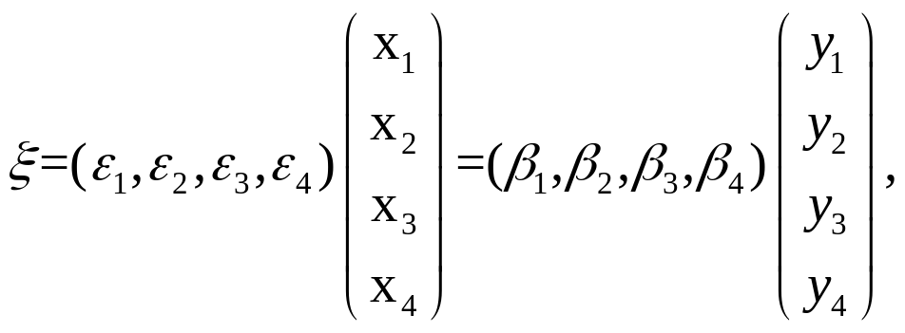


Slide 24
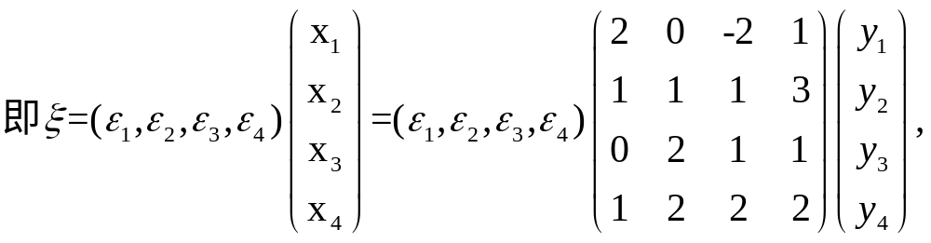
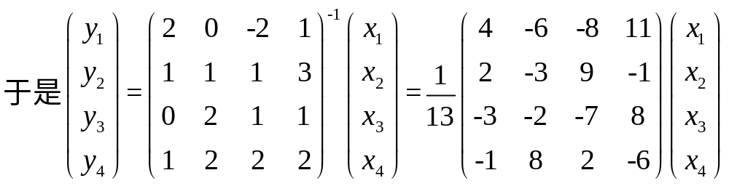
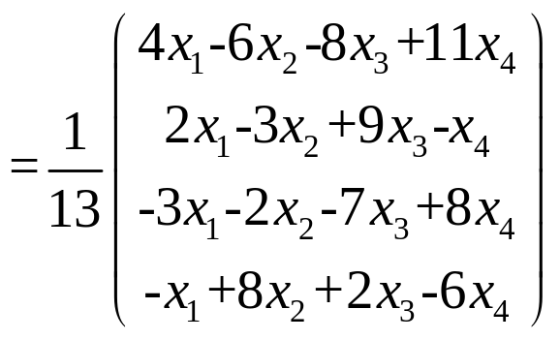

Slide 25
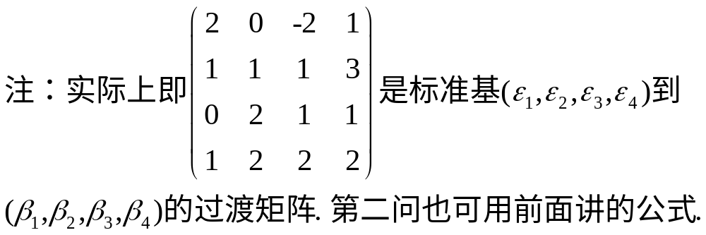

Slide 26
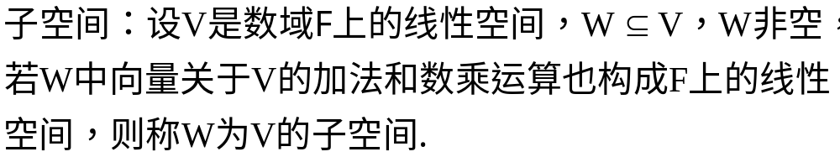
四、子空间和维数定理

Slide 27
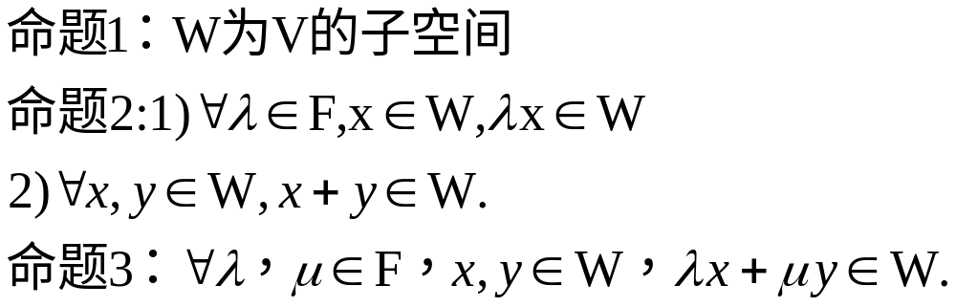
定理2
也即W关于V的线性运算封闭.

Slide 28
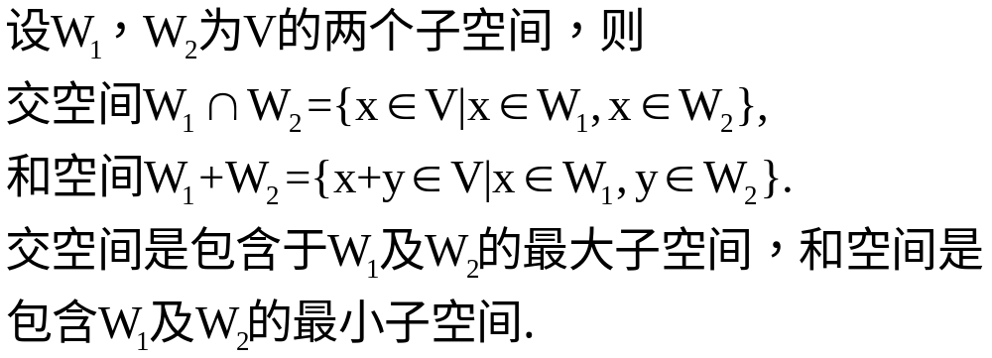

Slide 29
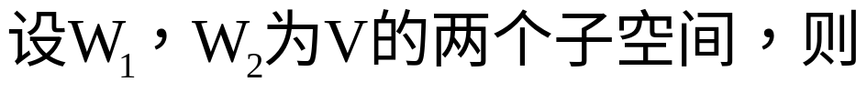
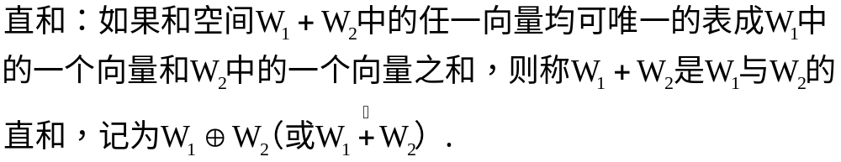
定理 3
以下是刻画直和的几个等价条件：

Slide 30
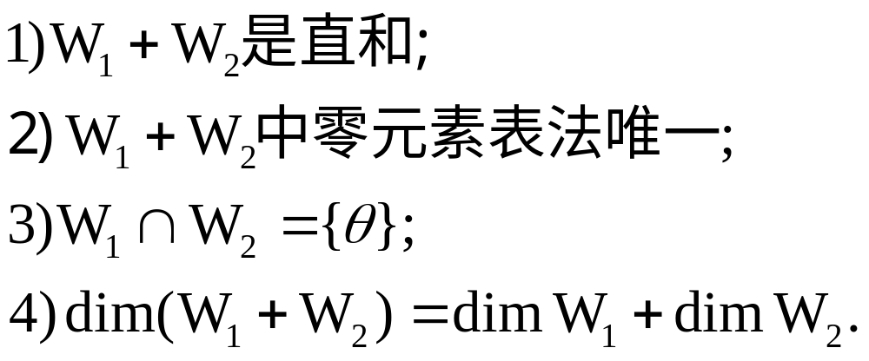
定理 4

Slide 31
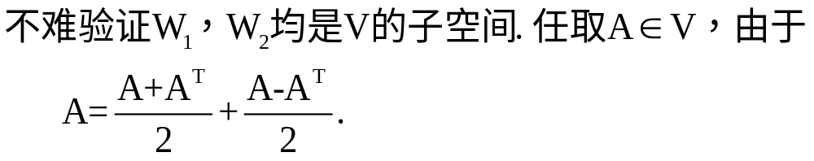
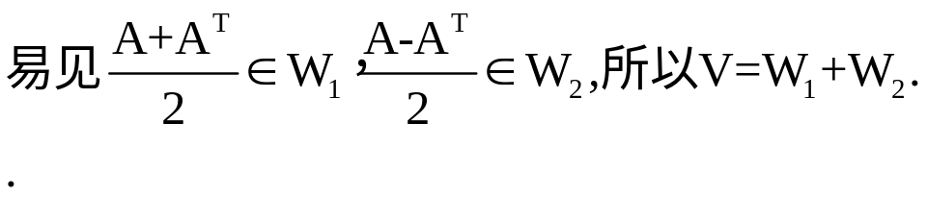

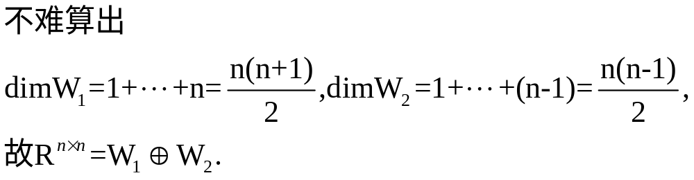
例12

